Slide 1
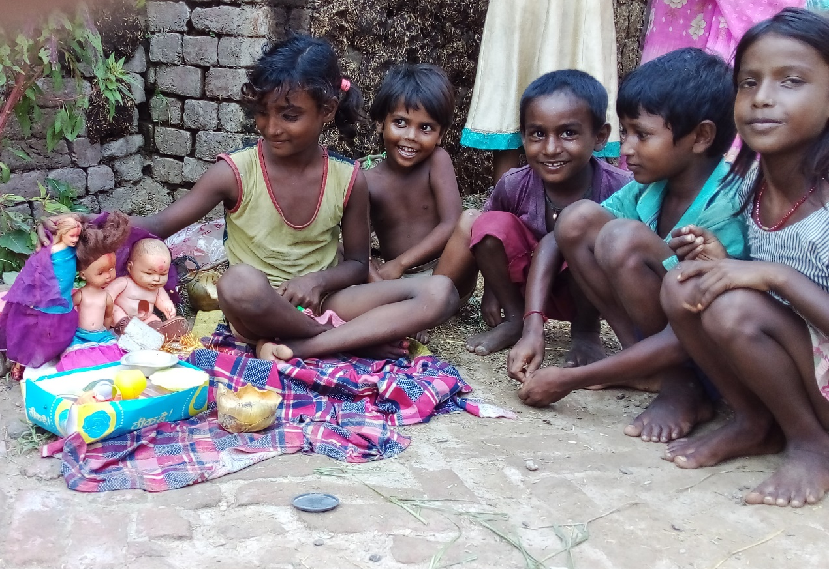
हम सबों का लक्ष्य - स्वच्छ वातावरण बच्चों के लिए, सबों के लिए

Slide 2
स्‍वच्‍छता जागरूकता सर्वेक्षण स्वच्छ भारत ODF Plus की ओर
Facilitated and conducted by
Sunai Consultancy, Patna (BIHAR)
Survey month : November 2020

Slide 3
विषय सारणी
सर्वे के बारे में, नमूना का विवरण
विश्लेषण :
बदलाव 2010, 2015, 2020
शौचालय और खुले में शौच के प्रति अनुभूति
शौचालय क्यों चालू हालत में नहीं है
सेप्टिक टैंक शौचालय और टू-पीट शौचालय
गंदा पानी के निष्पादन के बारे में जागरूकता
सुखा कुडा का निपटारा
निवासी सभा और स्‍वच्‍छता पहल
अनुशंसा
अनुलग्नक – सुनई के बारे में

Slide 4
सर्वेक्षण के बारे में (1/2)
माता जी बोल रही हैं शौचालय का इस्तेमाल काहे करते हो जल्दी भर जायेगा, शौचालय महिलाओं के लिए बना है ו बाहर खुले खेत में जाओगे तो सैर सपाटा भी हो जायेगा ו
रमेश जी बाहर खुले में शौच जाने का आनन्द ही कुछ और है ו
जो भ‍ी हो पहले से बहुत सुधार आया है ו
ऐसे सामान्य विचार आंकड़े में परिलक्षित हो रहा है ו

Slide 5
सर्वेक्षण के बारे में (2/2)
अनौपचारिक चर्चाओं में हम पाते हैं कि ठोस कचरे के निपटान और प्रबंधन, अपशिष्ट जल, शौचालय, शौचालय कीचड़ आदि के प्रबंधन पर निवासियों की धारणा और विशेषज्ञों के सुझाव के बीच एक बड़ा अंतर है।
इस अंतर का जमीनी स्‍तर पर कार्यक्रम के निष्पादन और कार्यान्वयन पर महत्वपूर्ण प्रभाव पड़ सकता है।
इस संदर्भ में सुनई ने शून्य कूड़ा प्राप्ति सम्बंधित निम्‍न विषयों पर स्वच्छता के ऊपर लोगों के द्वारा अपनाई जानी वाली पद्धति, उनकी जानकारी और उनके चुनाव के बारे में सरल सवालों के साथ यह नमूना आधारित लधु सर्वेक्षण किया है।
कूड़ा प्रबंधन, गन्दा पानी निष्पादन, मानव मल कीचड़ का स्थानीय रखाव एवं उपचार,
सामुदायिक उपयोग, सरकारी सहायता
प्रश्नों को तीन श्रेणियों में रखा गया है:
शौचालय का प्रयोग एवं उत्तरदाताओं के द्वारा अपनाया जाने वाला स्वच्छता संबंधित व्यवहार (अभी 2020, 5 वर्ष पहले 2015, और 10 वर्ष पहले 2010 की परिस्थिति की तुलना के साथ)
स्वच्छता के मुद्दों पर जागरूकता
समुदाय की पहल
यह अध्ययन सुनई के आंतरिक संसाधनों से किया गया है। यह अध्ययन सुनई की शून्य कूड़ा लक्ष्य के कार्य निर्धारण में मदद करेगा। आशा है कि यह रिपोर्ट कार्यान्वयन संस्था सहित विभिन्न हित धारकों के लिए भी उपयोगी होगा।

Slide 6
नमूना का विवरण
1042 उत्तरदाता
बिहार के 13 जिले
8-50 व्यस्क उत्तरदाताओं के साथ 28 बसावट, और 1-5 उत्तरदाताओं के साथ 88 बसावट।
सर्वेकर्ता अपने गांव के पास चयनित दो बस्तियों में 5वें घर के अंतराल पर सर्वे किए। कुल 33 सर्वेकर्ता कार्य किये।

Slide 7
उत्तरदाता का पृष्ठभूमि (1/2)
492 महिला (47%) और 550 पुरुष (53%) उत्तरदाता ।
एक कमरे के घर, दो कमरे के घर, तीन या ज्‍यादा कमरे के घर क्रमश: 20%, 34% और 46% है ।
67% परिवारों के घर में शौचालय है (चालू हालत में) और 33% परिवारों के घर में शौचालय नहीं है।
9% उत्तरदाताओं में दो-गड्ढे वाले शौचालय, 40% सेप्टिक टैंक, 13% शंकर बलराम शौचालय, 5% अन्य प्रकार के शौचालय है।
सभी सामाजिक-आर्थिक श्रेणियों से प्रतिनिधित्व।
उत्तरदाताओं को गैर-बाढ़ क्षेत्र से चुना गया, ऐसा विश्लेषण को सरल और आसान बनाए रखने के लिए चुना गया।
जिला : अरवल - 101, औरंगाबाद - 85, भोजपुर - 56, बक्‍सर - 137, गया - 176, जमुई - 46, नालंदा - 26, नवादा - 115, पटना - 132, सारण - 56, शेखपुरा - 28, सिवान - 41, वैशाली - 32, चंपारण - 4, रोहतास - 7

Slide 8
उत्तरदाता का पृष्ठभूमि 2/2

Slide 9
विश्लेषण

Slide 10
स्वच्छता - तीन पड़ाव 2021, 2015 और 2010 की तुलना
खुले में शौच – open defecation
जिनके घर में शौचालय चालू हाल में नहीं है, 2015 से 2021 में 26% की कमी (61% से 25%) आई, 2010 से 2015 में यह बदलाव 15% की हुई (77% से 61%)।
नोट :- यह विचार 304 उत्तरदाता (सभी 1042 उत्तरदाताओं में से) से फोन पर ली गई है। हो सकता यह पूरी जनसंख्‍या की स्थिति नहीं दिखाता है फिर भी बदलाव को सामने लाने का एक महत्‍वपूर्ण पक्ष है।
2021 में मात्र 5% लोगों का कहना है कि लगभग सभी लोग खुले में शौच जाते हैं (जबकि 53% लोगों के अनुसार 2010 में और 22% लोगों के अनुसार 2015 में लगभग सभी लोग खुले में शौच जाते थे)।
81% - 90% लोगों के अनुसार 2015 - 2010 में आधे या अधिक लोग खुले में शौच जाते थे 2021 में अब 50% प्रतिशत लोग ऐसा सोचते हैं।
अभी 25% लोगों का कहना है कि लगभग ना के बराबर लोग खुले में शौच जाते है, 2010 या 2015 में 6% लोगों के अनुसार ही ऐसा था।

Slide 11
शौचालय और खुले में शौच के प्रति अनुभूति
जिनके पास शौचालय है उनमे से 22% उत्तरदाता एक सप्ताह के किसी न किसी दिन बाहर शौच के लिए गए हैं। यह उत्तर पुरूष और महिला उत्तरदाता दोनों में है। (नोट - इस सर्वे में 33% उत्तरदाताओं के पास चालू हालत में शौचालय नहीं है और 67% उत्तरदाता के पास चालू हालत में शौचायल है)
आम धारना सामने आई कि लोग खुले में शौच के लिए जाते हैं। सिर्फ 23% उत्तरदाता बोले कि लगभग ना के बराबर लोग खुले में शौच के लिए जाते हैं।
बड़े मकान वाले उत्तरदाताओं में से 14% उत्तरदाता के यहाँ चालू हालात में शौचालय नहीं है। एक या दो कमरे वाले मकान में 50% घरों में शौचालय नहीं हैं।
95% लोग माने कि ‘मानव मल’ उनके घर में किसी न किसी माध्‍यम से आ जाता है – मक्खी, चप्पल, जानवर, गाड़ी का चक्का इत्यादि।
रु 12000 सहायता राशि के संबंध में आधे के आसपास लोंगो का या तो कोई मत नहीं है या वे चाहते हैं कि कुछ पैसे बचा लें।

Slide 12
शौचालय और खुले में शौच

Slide 13
शौचालय उपयोग में (टू पीट)
शौचालय उपयोग में नहीं

Slide 14
सेप्टिक टैंक शौचालय और टू-पीट शौचालय
लोगों की धारणा है कि सबसे स्‍वच्‍छ शौचालय सेप्टिक शौचालय होता है, जिनके पास सेप्टिक टैंक है 94% और जिनके पास टू – पीट है वे 56% ऐसा बोलते हैं ।
लेकिन जिनके पास टू – पीट शौचालय है उनमें 31% टू – पीट को सबसे स्‍वच्‍छ शौचालय मानते हैं।
जिनके पास टू – पीट शौचालय है, उनमें सबसे अधिक 19% मानते हैं कि टू – पीट शौचायल में कोई कमी नहीं है, अन्‍य 2-3% ही ऐसा मानते हैं। विभिन्न समूह वर्ग में लगभग 80% से 98% मानते हैं कि टू – पीट में कुछ न कुछ कमी या कठिनाई है।
सिर्फ 19% उत्तरदाता ने बताया कि सेप्टिक टैंक से निकला पानी बहुत हानिकारक है। सिर्फ 29% उत्तरदाता मानते हैं कि सेप्टिक टैंक से निकला पानी सोख्‍ता में जाना चाहिए।
71% (तीन चौथाई) के अनुसार सेप्टिक टैंक का पानी खुले में या नाले में जा सकता है।
जबकि 86% उत्तरदाता के अनुसार नाले के पानी से मच्‍छर पैदा होता है।
ज्यादातर लोगों (50 – 65 %) का कहना है कि सेप्टिक टैंक की गहराई 10 फीट या ज्यादा होना चाहिए, 20% को नहीं मालूम, और 25% के अनुसार गहराई 6-9 फीट होनी चाहिए।
विशेषज्ञों के अनुसार टू – पीट शौचालय वातावरण के लिए सबसे स्वच्छ शौचालय है ।

Slide 15
उत्तरदाता जिनके घर पर दिया गया शौचालय है

Slide 16
उत्तरदाता जिनके घर पर दिया गया शौचालय है
उत्तरदाता जिनके घर पर दिया गया शौचालय है

Slide 17
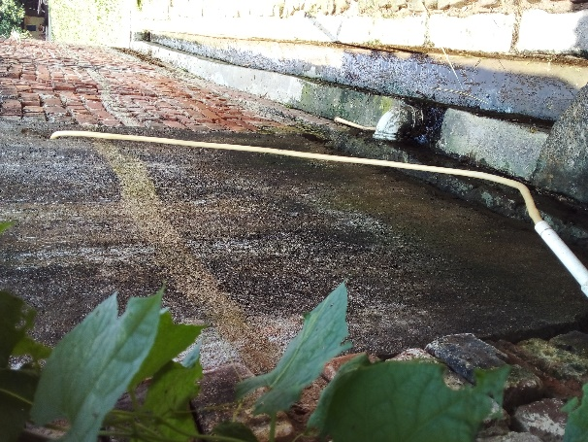
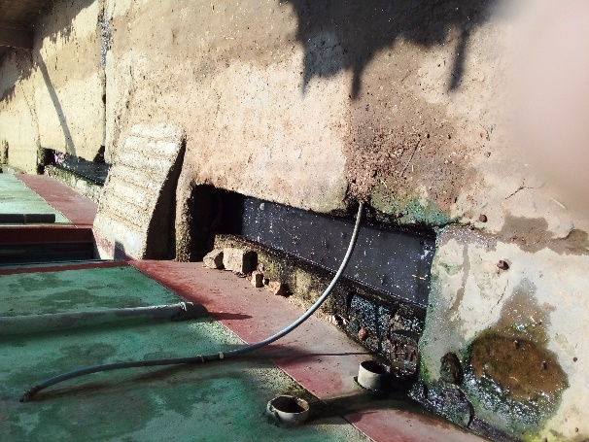
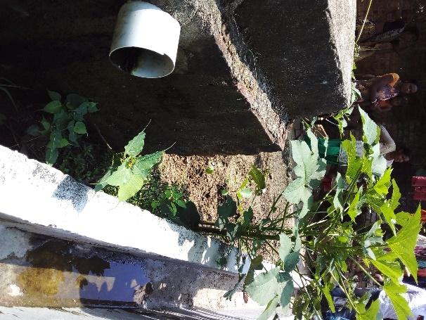
सेप्टिक टैंक का निकास खुले में

Slide 18
गंदा पानी के निष्पादन के बारे में जागरूकता
गंदे पानी के निपटारा के संबंध में 28% और 9% उत्तरदाता मानते हैं कि क्रमशः सोख्‍ता और गड्ढा गंदे पानी का उपचार का माध्‍यम है । जबकि 17% मानते हैं कि गन्दा पानी से आसपास पटवन किया जा सकता है ।
यहाँ 28% + 9% + 17% = 54%. उत्तरदाता के विचार विशेषज्ञों के विचार से मेल खाता है।
40% के अनुसार गन्दा पानी को नाला से बहाना चाहते हैं।
गंदा पानी के उपचार के बाद पानी के उपयोग के संबंध में 57% मानते हैं कि इसका खेती में उपयोग होनी चाहिए।
19% तो मछली पालन में संभावना देखते हैं।

Slide 20
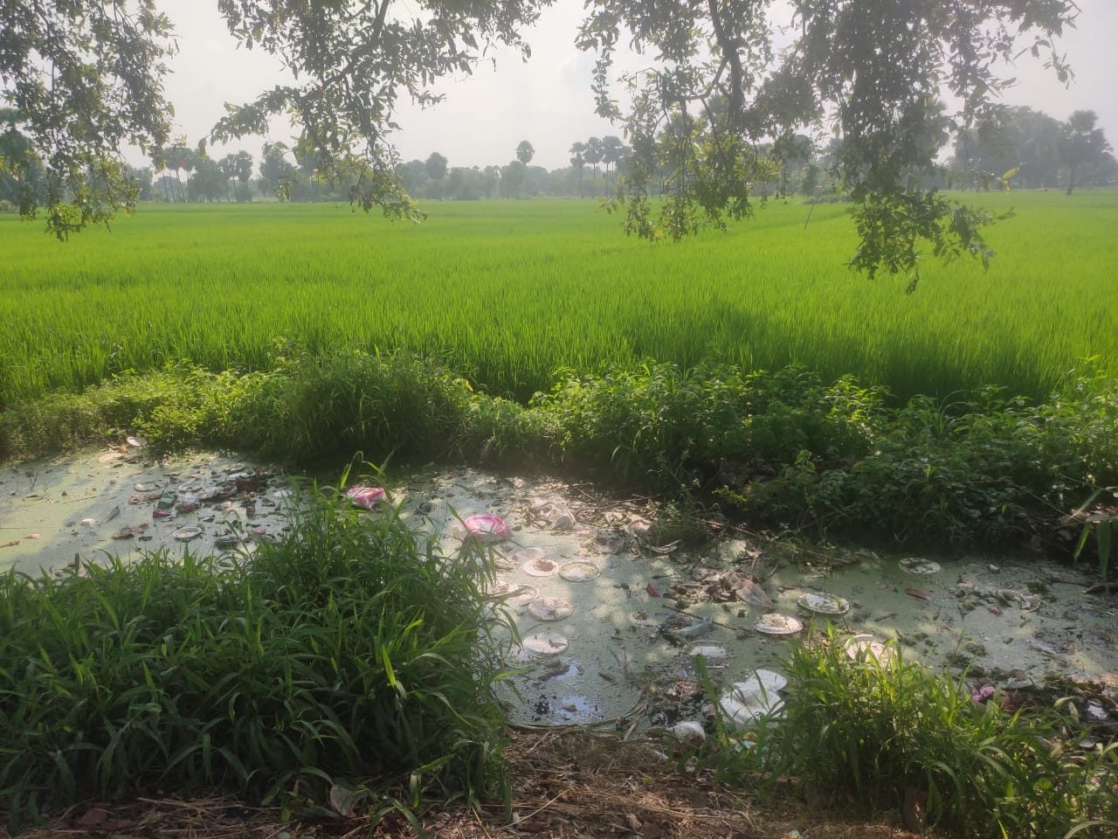
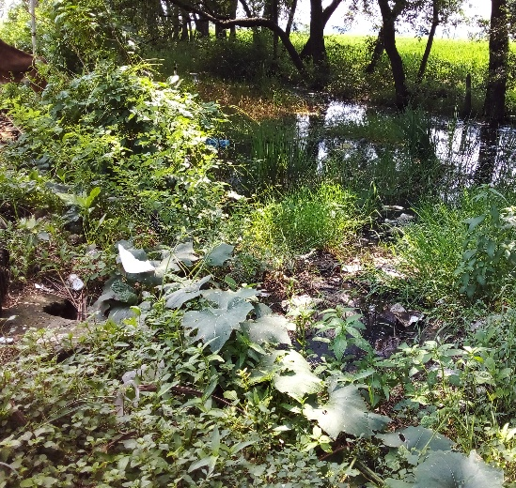
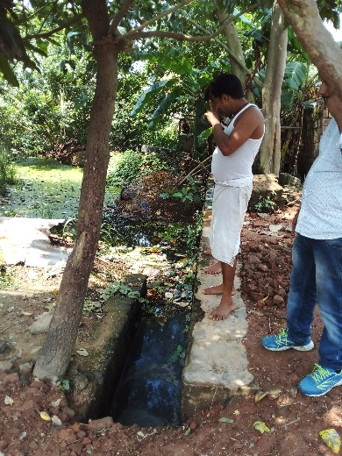
गाँव से निकला गन्दा पानी का जमाव

Slide 21
सुखा कूड़ा का निपटारा
78­% लोग मानते हैं कि सुखा कूड़ा खुले में जाने से रोका जा सकता है, परन्तु मात्र 14% उत्तरदाता के अनुसार रिसाइकलिंग या पुन: उपयोग कर के कूड़े को खुले में जाने से रोका जा सकता है।
15% जलाकर और 35% कूड़ा प्रबंधन सेवाओं को आधार मानते हैं। 13% गड्ढा के जरिए और 8% जागरूकता बढ़ा कर।
जो उत्तरदाता सोचते हैं कि सुखा कूड़ा को खुले में जाने से रोका जा सकता है, ज्यादातर लोगों के पास या कैसे का जवाब नहीं है या बोलते है कि जागरूकता की कमी है।

Slide 23
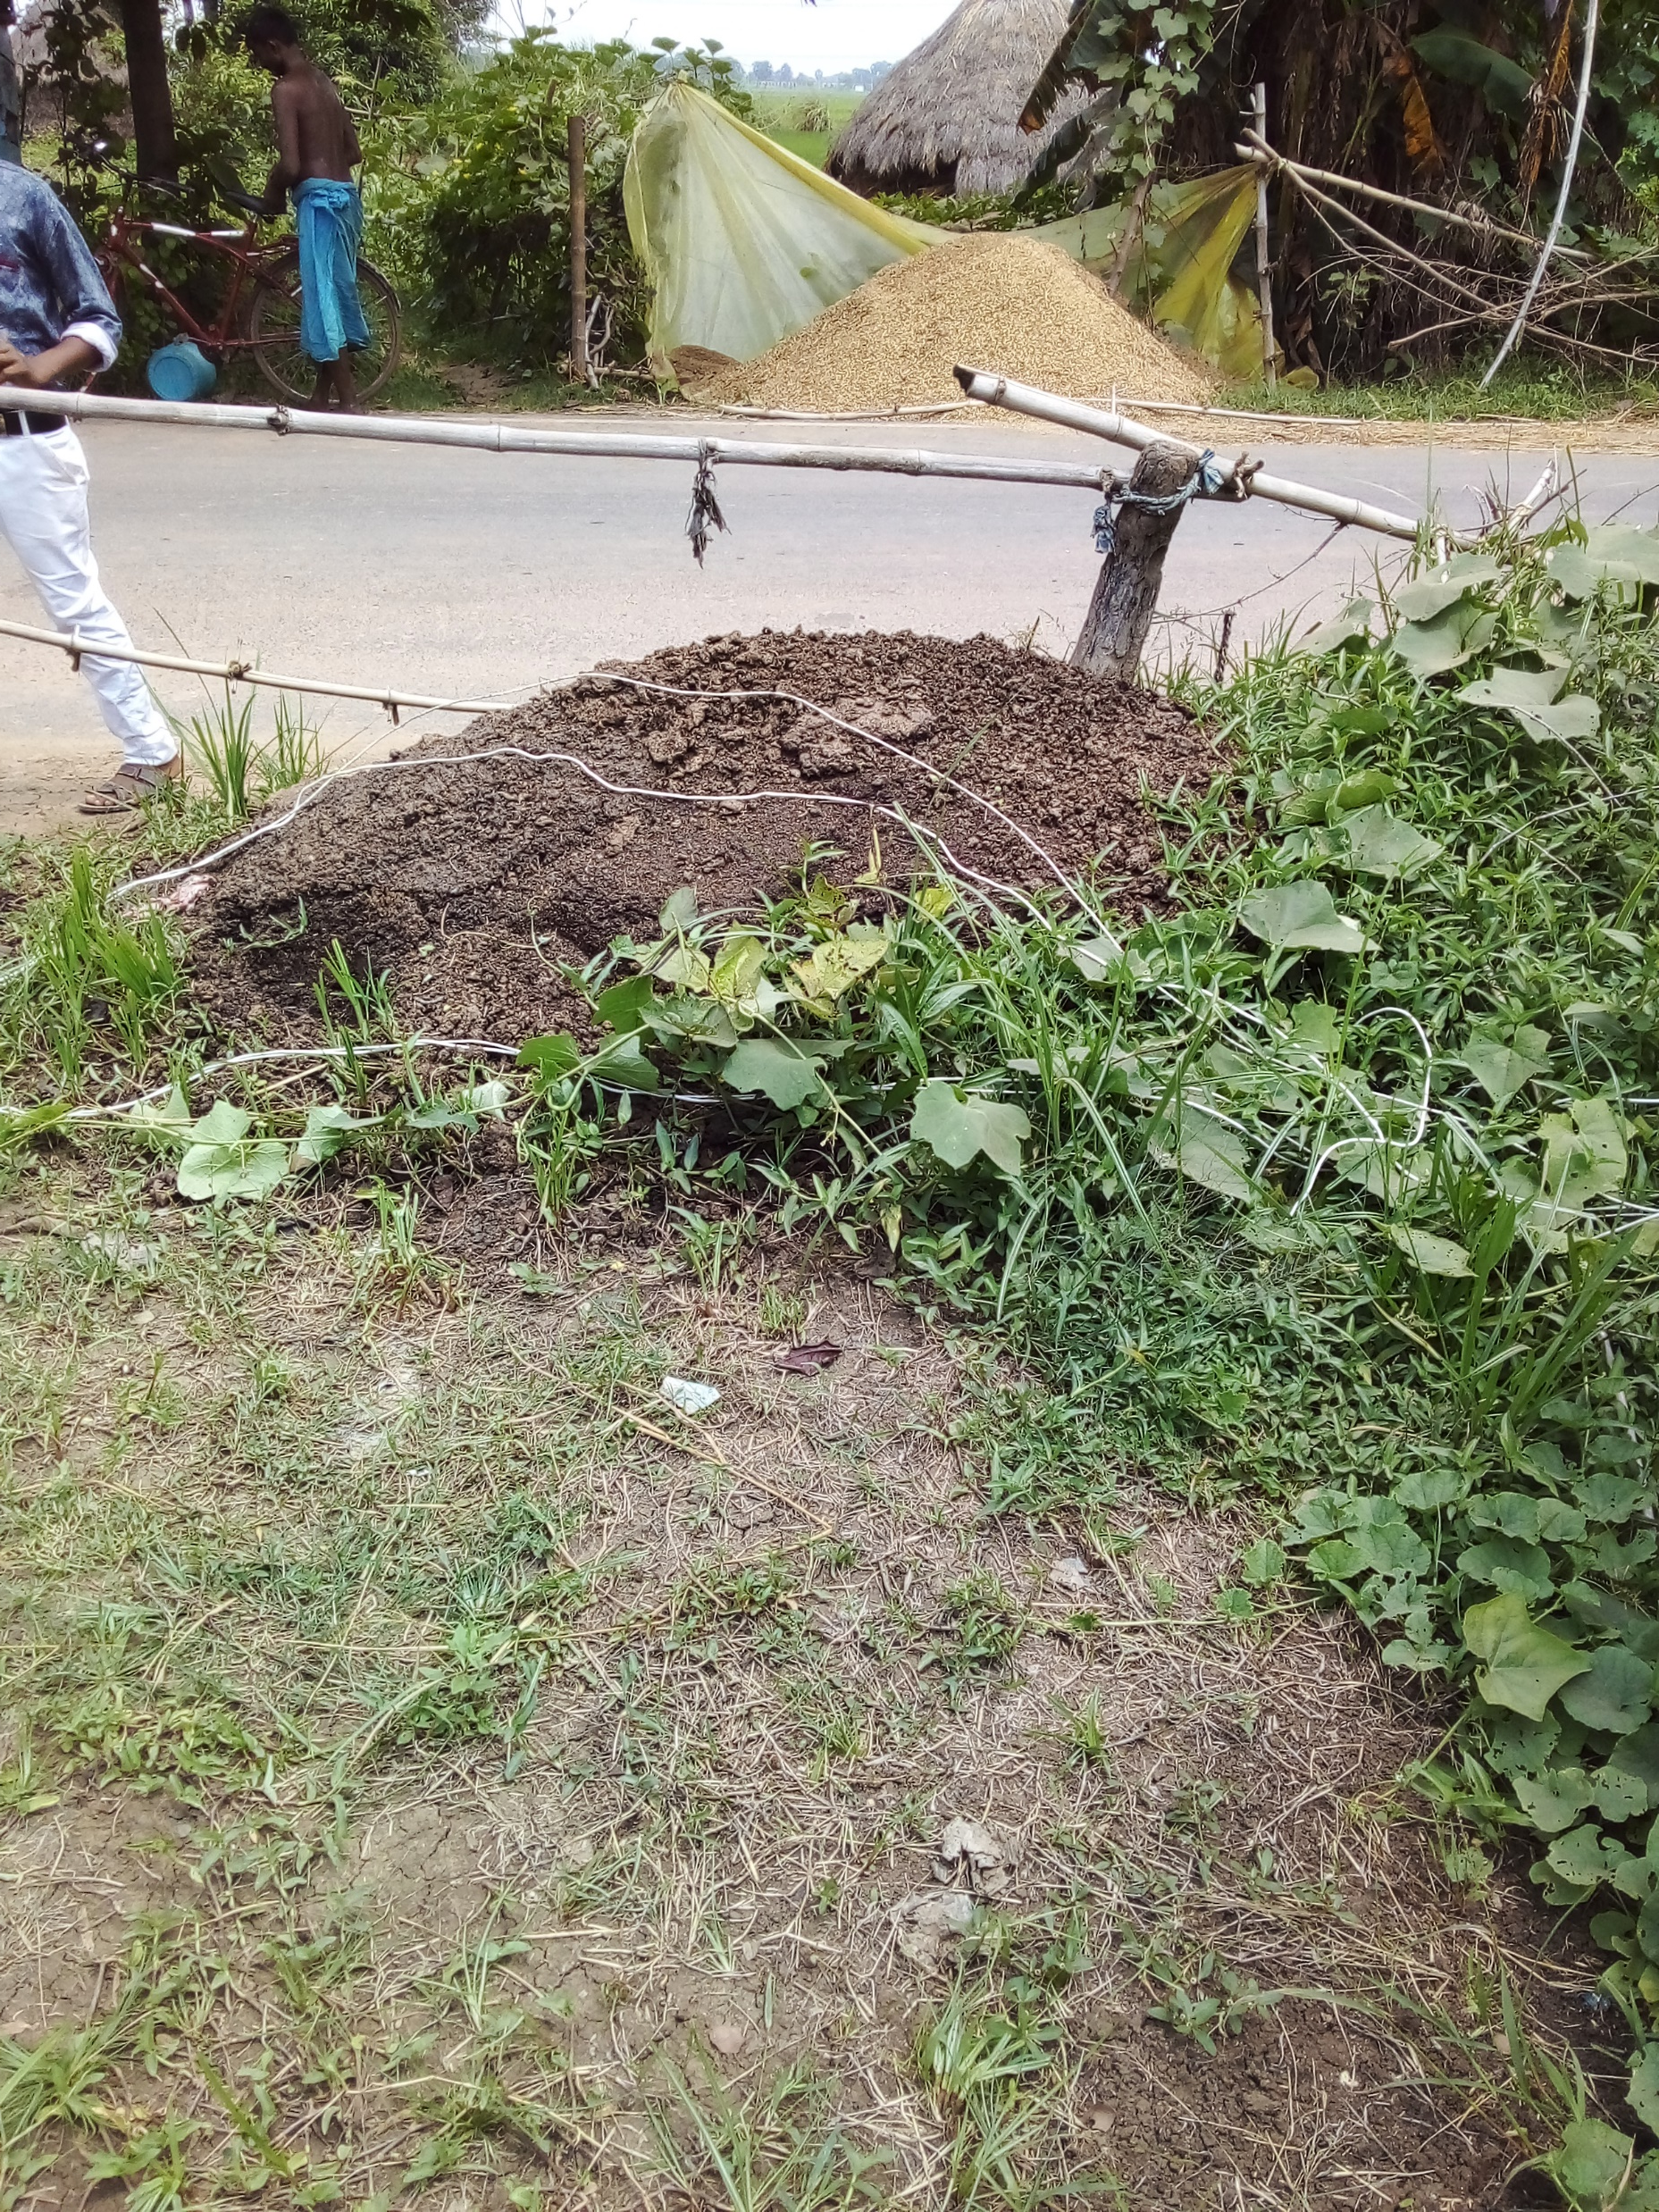
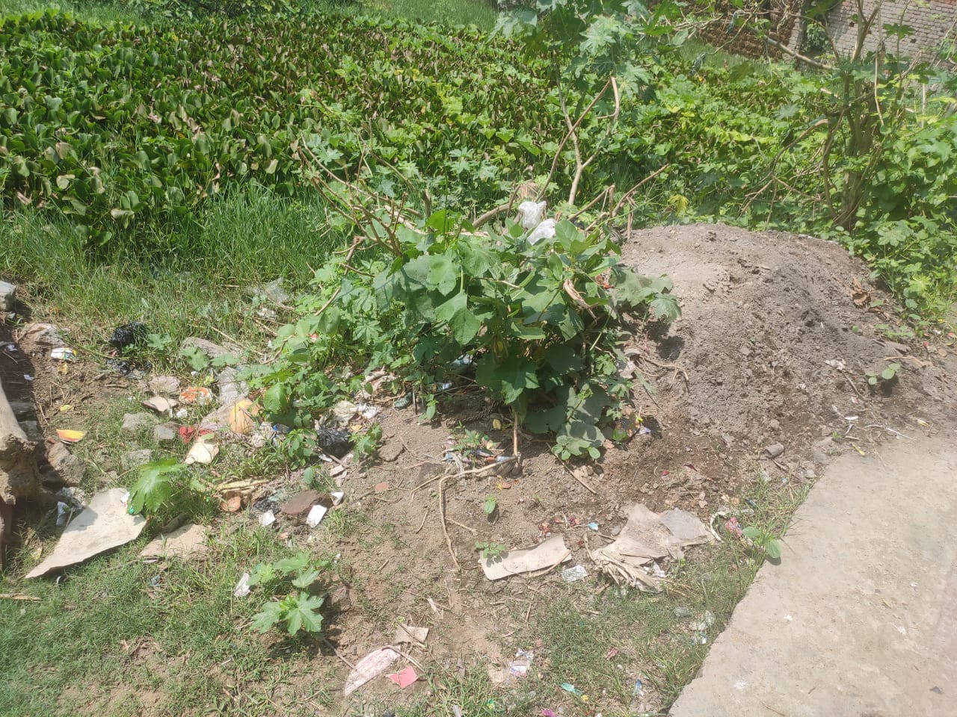
सुखा कूड़ा ही समस्या है –
गीला कूड़ा खाद (गनौरा) का रूप ले लेता है

Slide 24
वार्ड सभा और स्‍वच्‍छता पहल
सर्वेक्षण sample में 9% उत्तरदाता वार्ड सभा या निवासी सभा में भाग लेते हैं।
जो उत्तरदाता वार्ड सभा में हिस्‍सा लेते हैं उनके अनुसार उनका बसावट कोई न कोई स्‍वच्‍छता अभियान चलाता है। (लगभग 91%)
जबकि जो बोले हैं कि वार्ड सभा होता ही नहीं है या पता ही नहीं चलता है कि वार्ड सभा हुआ भी है - 50% से 70% ही बोलते हैं कि उनका बसावट सफाई संबंधित कार्यक्रम चलाया गया है।
60% उत्तरदाता आशांवित हैं कि उनके बसावट में 1 – 2 वर्ष में पूर्ण स्‍वच्‍छता आ जाएगा। उनके द्वारा पूर्ण स्‍वच्‍छता प्राप्ति का मुख्य आधार सफाई पर ध्यान देना और जागरूकता बढ़ाना है।

Slide 25
उत्तरदाता जो वार्ड सभा में हिस्सा लिए या हिस्सा नहीं लिया

Slide 26
उत्तरदाता कितने वर्षों में पूर्ण स्वच्छता प्राप्त कर लेने में आश्वस्त है

Slide 28
अनुशंसा

Slide 29
अनुशंसा
सेप्टिक टैंक के स्‍थान पर टू-पीट शौचालय ज्‍यादा अच्‍छा है, ऐसा प्रचारित करने की आवश्‍यकता है। दोनो शौचालयों की तुलनात्‍मक विषेशताओं का प्रचार प्रसार अलग से करने की आवश्‍यकता है।
सेप्टिक टैंक के मूल कार्य आंशिक रूप में सड़ाना भर है और इससे निकला गन्दा पानी खुले में जाना परिवार और अन्य के लिए सुरक्षित नहीं है। इसलिए लोगों को यह जानकारी देने की आवश्‍यकता है कि सेप्टिक टैंक शौचालय या तो नहीं बने और यदि बने तो सोक पीट अवश्य हो।
बसावट की पहचान करना है जहाँ शौचालय बड़ी संख्‍या में चालू हालात में नहीं है।
टू – पीट निर्माण के सही विधि पर जोड़ देने की आवश्‍यकता है । प्रशिक्षण, गुणवत्तापूर्ण निरीक्षण और प्रचार प्रकार (IEC) का एक साथ मिला प्रयास चाहिए।
गंदा पानी के उपचार के बाद उपयोग के बारे में काफी समझा है यानी कि उसका प्रबंधन के प्रयास का रिजल्‍ट आसानी से आ सकता है।
ग्रामीण क्षेत्रों में भी शहरी क्षेत्र की तरह सुखा कूड़ा का प्रभाव बढ़ा है। अत: सुखा कूड़ा केंन्द्रित प्रयास की आवश्‍यकता है। महीने में एक बार ग्रामीण घरों से सूखा कूड़ा उठाव भी काफी हो सकता है।
वार्ड सभा पर जोड़ स्वच्‍छता के लक्ष्‍य की प्राप्ति का कूंजी हो सकता है। अत: वार्ड सभा पर जोड़ स्‍वच्‍छता अभियान के केन्‍द्र बिन्‍दु होनी चाहिए।

Slide 30
चर्चा विचार आमंत्रित हैं
धन्यबाद

Slide 31
About Sunai
Annexure

Slide 32
Greening the Urban Economy Solid Waste Management Provision for Community Service and Research Purposes…Large research study on clean green initiatives in India by Centre for Economic Performance at the London School of Economics (LSE) - Principal Investigator Dr. Swati Dhingra.
Sunai Consultancy is implementation partner in urban wards comprising of about 10,000 households (or 45,000 individuals) for a full year.

Slide 33
Sunai Initiatives
Zero Waste information website in Hindi
Application for resident : niwasi.in
Status Report on Resident’s awareness on Sanitation practices
Process documents and IEC tools
Agenda driven Niwasi Sabha process
मापन MAPAN (M - Measurable; A - Authentic; P - Plain; A - Appropriate; N - Neutral). Survey and Evaluation services.

Slide 34
Estimate of resource for 1 block intervention
Niwasi Sabha facilitation team : 1 person for the block for entire project period (Note – no budgetary support needed for this.)
Capacity building and awareness generation team : 2 persons team for every 4 Gram Panchayats for first 2 months; 2 persons afterwards for whole block.
Solid waste team for collection of dry waste and running material recovery facility : 1 person with 1 vehicle for every 4 Gram Panchayats. Fortnightly collection of segregated dry waste. (Note – no budgetary support needed for this)
Status report and gap analysis for sanitation:
a) Consultant team of 2 persons for analysis, report preparation and consultation.
b) Data collection team of 6 persons for 2 Gram Panchayats. Sunai data collection team will collect data for 2 gram panchayats but it will guide other resources (from GP or Jeevika) to collect data from other gram panchayats of the block using similar tools and processes.
c) Scope of the status report will be these aspects of sanitation : solid waste, liquid waste (grey water and black water), toilets, faecal sludge.

Slide 35
समाप्त

